Slide 1

第一章 随机事件及其概率
随机事件及其运算
概率的定义与古典概型
条件概率与事件的独立性
全概率公式与Bayes公式
Bernoulli概型

Slide 2

1.1 随机事件及其运算
I. 自然现象
II.随机试验
一、随机现象与随机事件
III.随机事件
IV. 样本空间
I. 自然现象
●确定性现象—— 在一定的条件下, 发生结果只有一个的现象
●随机现象—— 在一定的条件下, 或发生这样的
结果,或发生那样的结果,即发生的结果有多种可能性

Slide 3
●确定性现象—— 在一定的条件下, 发生结果只有一个的现象
A. 在标准大气压条件下，温度达到100度的纯水必然沸腾；
B. 太阳每天从东方升起；
C. 异性电荷必然互相吸引.

Slide 4
●随机现象—— 在一定的条件下, 或发生这样的结
果,或发生那样的结果,即发生的结果有多种可能性
A. 抛一枚质地均匀的骰子所出现的点数；
B. 某电话台每小时内接到的呼唤电话数;
C. 明天的最高温度；
D. 新生婴儿的体重;
E. 抛一枚质地均匀的硬币.

Slide 5
II.随机试验
●对某事物特征进行观察, 统称试验.
通常用T表示，举例如下：
例1－1 T₁: 掷一枚质地均匀的硬币，观察其出现正面还是反面。
例1－2 T₂: 掷一枚质地均匀的骰子，观察其出现的点数。
例1－3 T₃: 记录某电话台一小时内接到的电话呼唤次数。
例1－4 T₄: 在一批灯泡中任取一只，测试某寿命。
上述试验具有如下共性：

Slide 6
定义:若试验满足
可在相同的条件下重复进行；
试验的可能结果不止一个, 但事先能明确所有可能发生的结果；
试验前不能预知出现哪种结果;
称此试验为简单随机试验，简称随机试验。
III.随机事件
●随机事件：随机试验的结果，称为随机
事件，简称为事件。用大写字母A，B，C等
表示.

Slide 7
例1－2 中，“出现偶数点”是随机事件；
例1－4中，“所取灯泡的寿命不超过100小时”
注1：一定条件下必然发生的事件称为必然
事件，用Ω表示。
例1－2 中，事件“出现偶数点或奇数点”是必然事件,
Ω={1, 2, …, 6}.

Slide 8
注2：一定条件下必然不发生的事件称为不
可能事件，用φ 表示。
例1－2 中，“既不出现偶数点又不出现
奇数点”，这样的事件为不可能事件。
概率论是通过随机事件来研究随机现象及规律性的。

Slide 9
IV、样本空间
●样本点: 试验的每一个可能发生的结果称为一个样本点,记为ω.
●样本空间：随机试验的所有可能结果所
组成的集合称为样本空间，记为Ω。

Slide 10
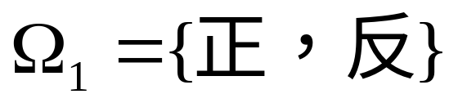
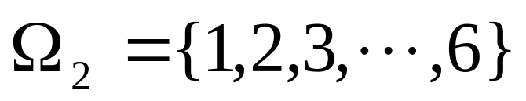
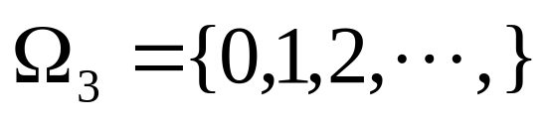
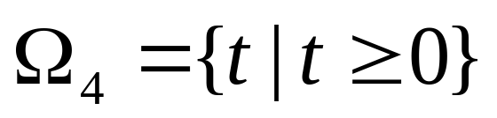
例1－1 T₁: 掷一枚质地均匀的硬币，观察其出现正面还是反面。
例1－2 T₂: 掷一枚质地均匀的骰子，观察其出现的点数。
例1－3 T₃: 记录某电话台一小时内接到的电话呼唤次数。
例1－4 T₄: 在一批灯泡中任取一只，测试其寿命。
有限样本空间
有限样本空间
可数的无限样本空间
不可数的无限样本空间

Slide 11
有限样本空间
样本空间
可数样本空间
无限样本空间
不可数样本空间
注1：样本空间可以由数组成，也可以不是数组成；
注2：最简单的样本空间由两个样本点构成；

Slide 12
注3：随机事件是由若干个样本点组成集合；
注4：仅由一个样本点组成的集合,它是随机试验的直接结果,称为基本事件，每次试验必定发生且只可能发生一个基本事件,也记为ω。
基本事件ω
事件
复合事件：由至少两个样本点组成集合
注5：必然事件Ω是由全体样本点组成集合；
不可能事件是空集，用φ 表示。

Slide 13
一、随机现象与随机事件
确定性现象
I. 自然现象
随机现象
II.随机试验
III.随机事件
IV.样本空间

Slide 14
二、事件的关系和运算
文氏图 ( Venn diagram )
A

随机事件的关系和运算
雷同集合的关系和运算

Slide 15

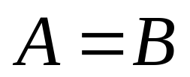



1. 事件的包含
—— A 包含于B
事件 A 发生必
导致事件 B 发生

A
B
2. 事件的相等
且

Slide 16





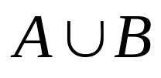
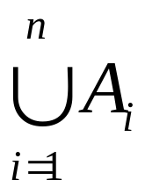
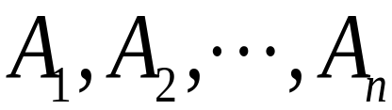

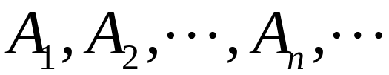
3. 事件的并(和)
或

—— A 与B 的和事件
发生
事件 A与事件B 至
少有一个发生
的和事件 ——
的和事件 ——

Slide 17


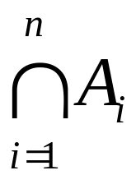

4. 事件的交(积)
Ω
或AB
B
—— A 与B 的积事件
AB
发生
事件 A与事件B 同时发生
A
的积事件 ——
的积事件 ——

Slide 18

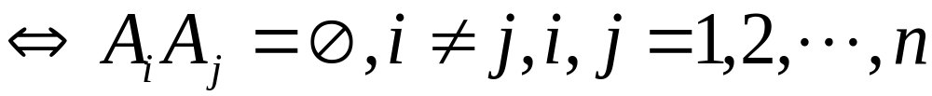
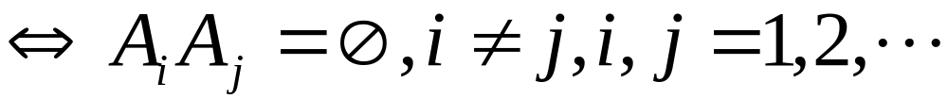
5.互不相容事件 (互斥事件)
AB=φ A 与B 互不相容
A
B
⇔A、 B不可能同时发生
两两互不相容
两两互斥

Slide 19
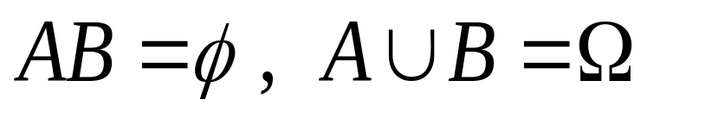
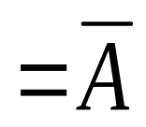
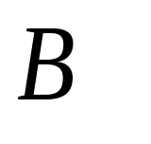
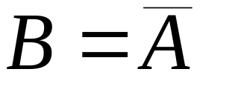
6.对立事件（逆事件）
—— A 与B 互相对立
A
每次试验 A、 B中有且只有一个发生
称B 为A的对立事件(or逆事件)，
记为
注意：“A 与B 互相对立”与
“A 与B 互斥”是不同的概念

Slide 20


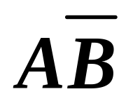
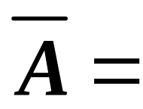
7. 事件的差
S
A
A-B
—— A 与B 的差事件
A-B
A-B发生
B
 事件 A 发生，但
事件 B 不发生
(1) A-B =
(2)
Ω-A
思考：何时A-B=φ ? 何时A-B=A？

Slide 21
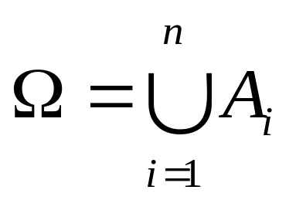

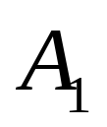
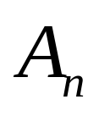
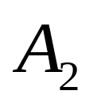

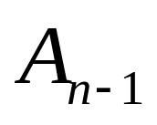
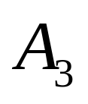
8. 完备事件组
若 两两互斥，且
则称 为完备事件组，
或称 为 的一个划分.

Slide 22

记 号
概 率 论
集 合 论
Ω 样本空间, 必然事件 空间
φ 不可能事件 空集
ω 样本点 元素
A⊂B A发生必然导致B发生 A是B的子集
AB A与B同时发生 A与B的交集
A∪B A与B至少有一发生 A与B的并集
AB=φ A与B互不相容 A与B无相同元素
A−B A发生且B不发生 A与B的差集
A不发生、对立事件 A的余集

Slide 23
事件的运算
1、交换律：A∪B＝B∪A，AB＝BA
2、结合律：(A∪B)∪C＝A∪(B∪C)
(AB)C＝A(BC)
3、分配律：(A∪B)C＝(AC)∪(BC)
(AB)∪C＝(A∪C)(B∪C)

Slide 24
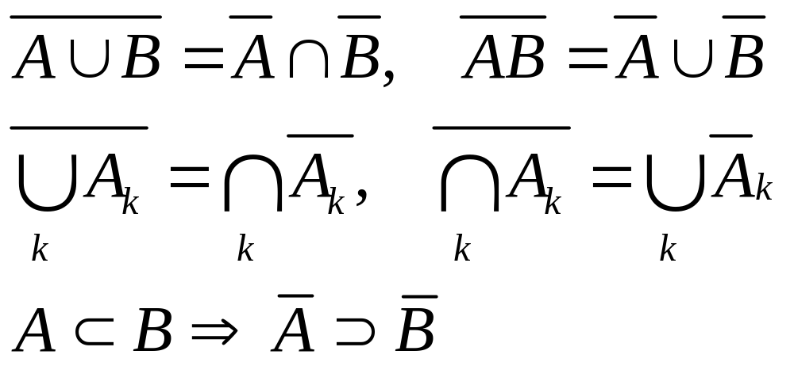
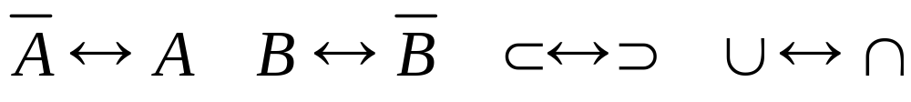
4、德摩根(De Morgan)律：
规律：

Slide 25
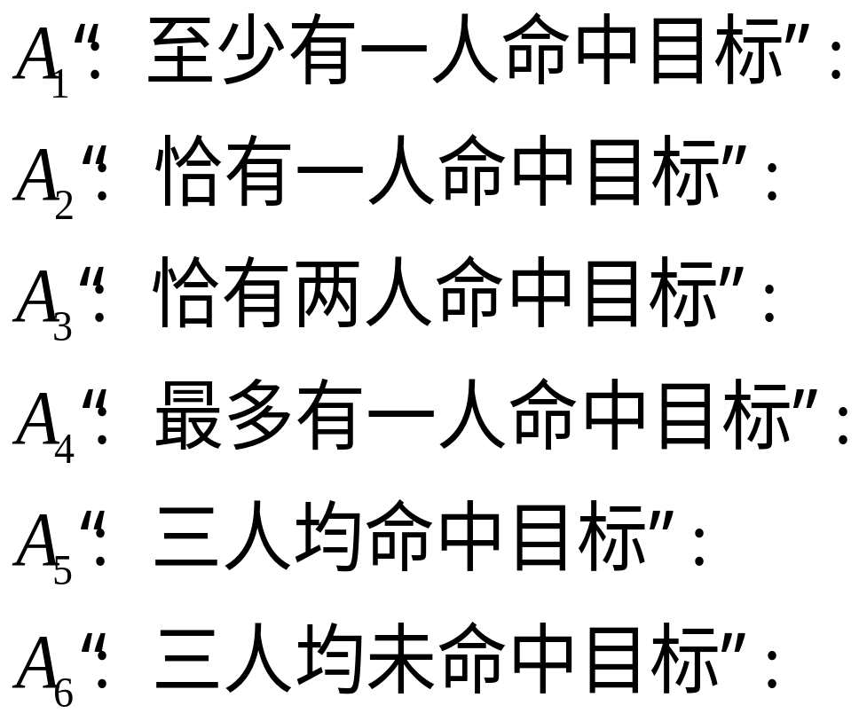

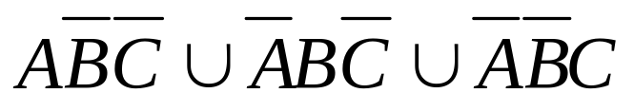
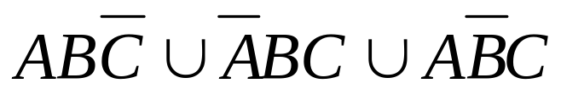
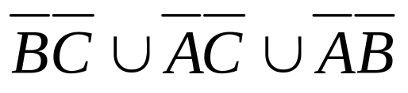
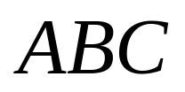
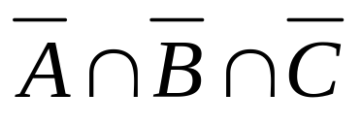
例1.5：甲、乙、丙三人各向目标射击一发子弹，
以A、B、C分别表示甲、乙、丙命中目标，试用
A、B、 C 的运算关系表示下列事件：

Slide 26
总 结
I.自然现象
II.随机试验
III.随机事件
IV. 样本空间
一、随机现象与随机事件
样本点，样本空间，样本空间的类型
二、事件之间关系与运算：8种

